Slide 1
Социально-культурный проект «Донская кубышка –Возвращается!»
Костючик Валентина Петровна
8-905-459-00-83
Ростовская область
Аксайский район Щепкинское сельское поселение
Апрель 2022г

Slide 2
Паспорт проекта
Тема проекта: «Донская кубышка-Возвращается»
Вид проекта: региональный, исследовательский, экологический
Сроки реализации: январь 2018г.-декабрь 2021г.
Фонд: Местный бюджет, спонсорские, выручка в ходе реализации
Сумма финансирования: 20 000 руб.
Количество участников: 10 человек
Автор проекта: Костючик Валентина Петровна
Контактная информация: 346717 Ростовская область
Аксайский район, Щепкинское сельское поселение п. Октябрьский, ул.Советская 36/ 8-905-459-00-83

Slide 3
Направленная реализация
Возрождение и сохранение тыквы – горлянки с целью воссоздания предметов казачьей утвари и эко-сувенира «Донская кубышка» как символ соединения прошлого и настоящего.
Произведения мастеров Щепкинского сельского поселения органически соединят как утилитарность, так декоративность и высокие эстетические достоинства, помогут совершенно по новому взглянуть на привычные вещи и явления и понять красоту окружающего мира.
Производство экологических товаров (посуда и сувениры) – решение, которое поможет сохранить здоровую нацию, планету и уникальную природу для будущих поколений

Slide 4
Актуальность
Казачество в современной России является не этнической, а культурно-исторической группой. Консолидирующим фактором существования этой группы выступают культурные и духовные ценности, объединеные в стройную иерархическую систему, интеграция которой происходит на базе сохранения и развития военно-патриотических традиций.
В настоящее время в условиях расширяющейся в мире глобализации и происходящих социальных преобразований особую актуальность приобретает проблема сохранения самобытной народной традиционной культуры, накопленного веками культурного наследия, исторической памяти. Е.Н. Селезнева отмечает, что «наследие становится реальным социокультурным фактом лишь при условии его передачи, освоения и использования. Культурное наследие есть совокупность доставшихся человечеству от прошлых эпох материальных и духовных ценностей, подлежащих сохранению, изучению и передаче следующим поколениям.

Slide 5
Цель
Возродить и сохранить тыкву – горлянку с целью воссоздания предметов казачьей утвари и эко-сувенира «Донская кубышка» как символ соединения прошлого и настоящего

Slide 6
Задачи:
Поиск и сбор информации о лагинарии (посудной тыквы)
Исследование истории появления и применения посудной тыквы на Дону
Поиск семян
Запуск Агротехнического этапа
Создания экземпляров предметов казачьей утвари
Привлечение мастеров-умельцев к сотрудничеству
Разработка донского эко сувенира
Создание на базе СДК п. Октябрьский мастерской по росписи кубышек и выставочного зала
Активное участие в фестивалях и выставках различного уровня с целью информирования и знакомства общественности с реализации данного проекта
Публикации в СМИ
Привлечение к сотрудничеству спонсоров

Slide 7
Целевая аудитория
Жители и гости Ростовской области
Казачьи общины
Потребитель экотоваров
Любитель необычных сувениров
Творческие люди
Уровень дохода средний и выше среднего
Образование среднее и высшее

Slide 8
География проекта
Щепкинское сельское поселение - одно из самых больших в Аксайском районе. В него входит 10 населённых пунктов, а вся территория занимает 16 тыс. гектар. В районе живет более 14 тыс. человек.

Slide 9
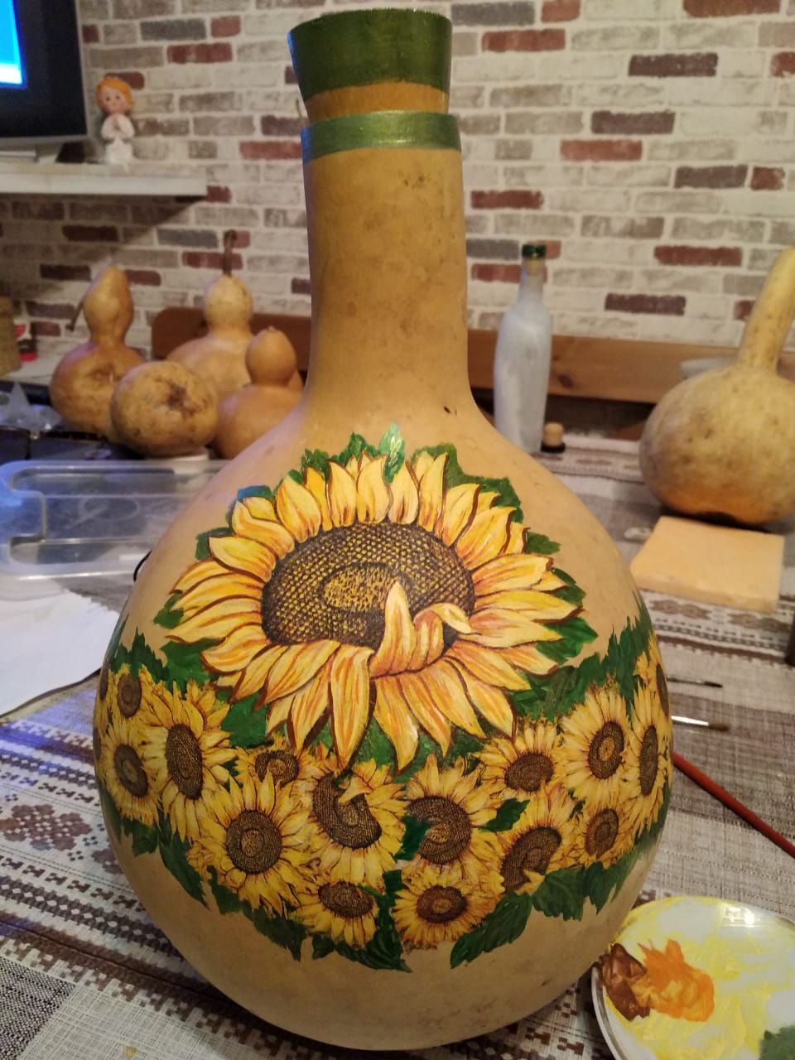
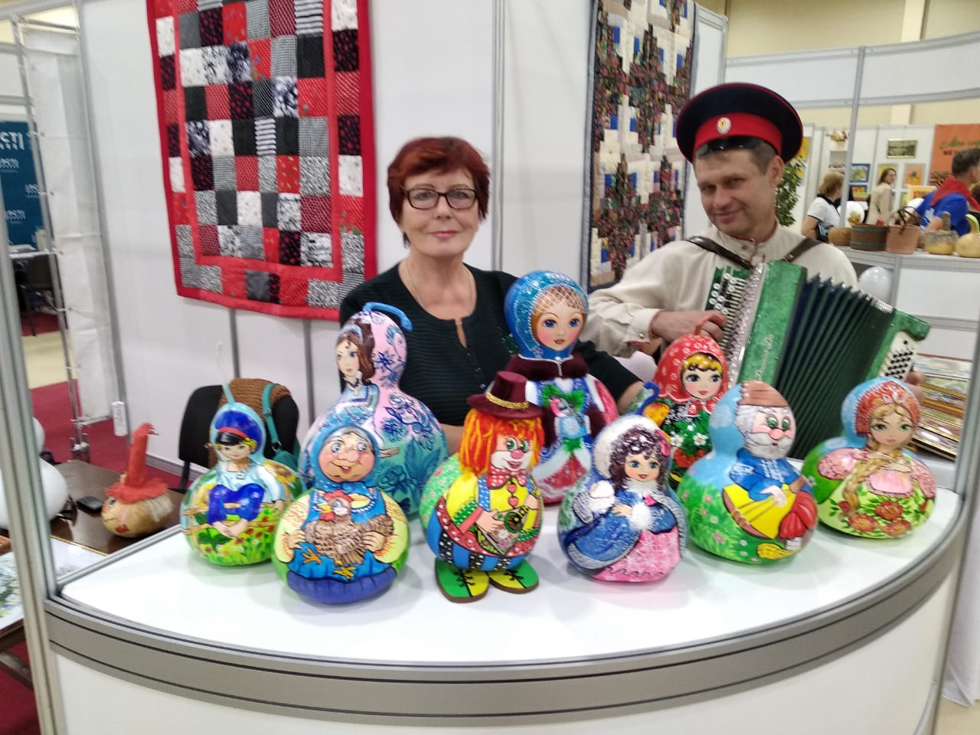
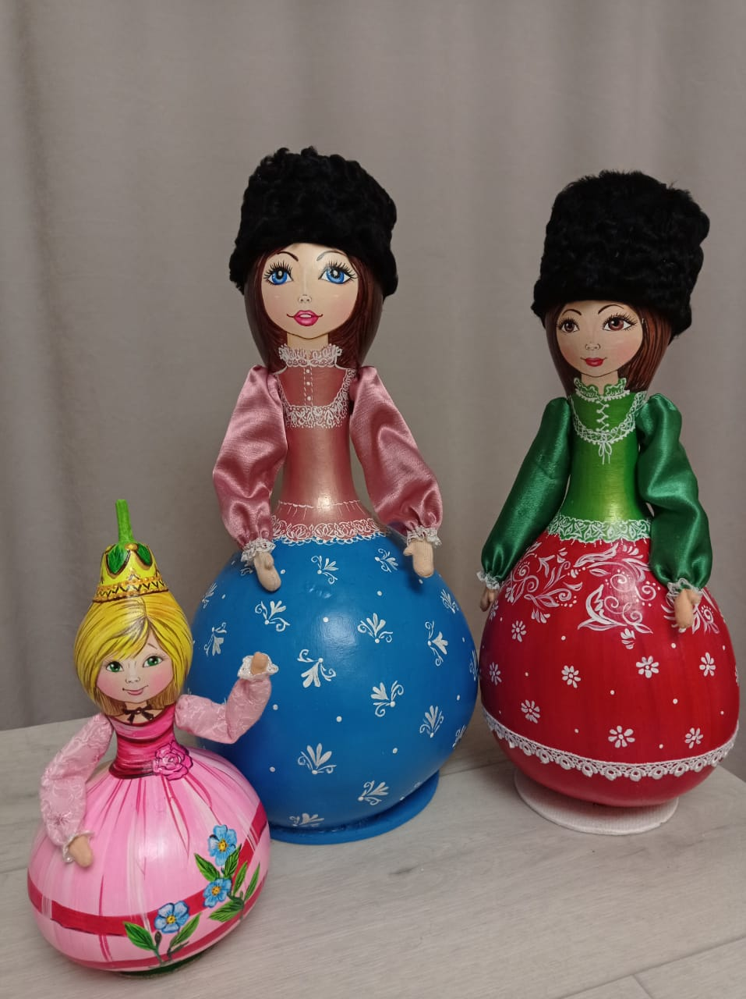
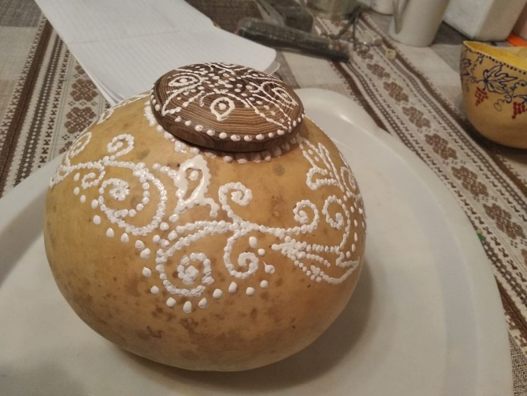
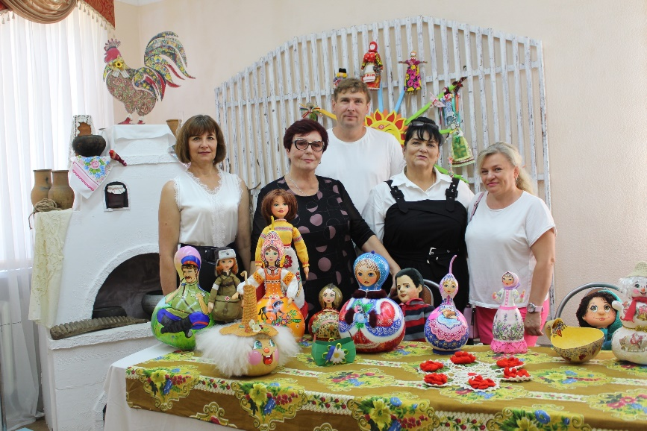
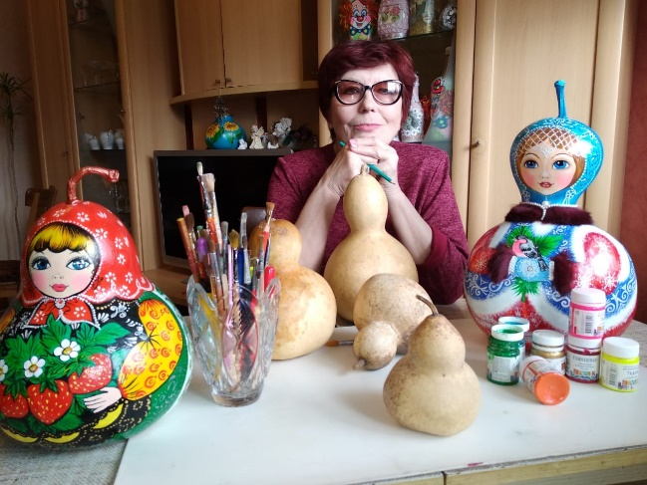
Создание предметов казачьей утвари и сувениров «Донская кубышка»

Slide 10
Историческая справка
Кубышка – образец древнейшей домашней посуды, которой пользовались на Дону. Изготавливали такую посуду из бутылочной тыквы (лагенарии). Применяли кубышки для хранения воды и других жидкостей – вина, растительного масла, молока. Летом на сенокос в кубышках брали воду или квас, и содержимое оставалось холодным и свежим.
В романе «Тихий Дон» М.А. Шолохов упоминает кубышку в эпизоде рыбалки Мелеховых: «Саженях в пяти от берега виднелись из воды раскоряченные ветви затонувшего вяза. Вокруг него коловерть гоняла бурые комья пены.
– Разматывай, а я заприважу, – шепнул Григорию отец и сунул ладонь в парное зевло кубышки.
Жито четко брызнуло по воде, словно кто вполголоса шепнул: «Шик!». Григорий нанизал на крючок взбухшие зерна, улыбнулся – Ловись, ловись, рыбка, большая и малая».
Государственный музей заповедник М.А. Шолохов

Slide 11
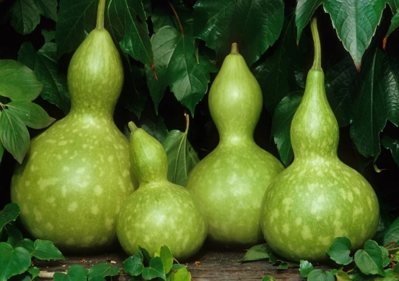
Эко-материал
ЛАГЕНАРИЯ (Lagenaria siceraria) или горлянка, или посудная тыква, единственный представитель рода. Это одно из древнейших культурных тыквенных растений, неизвестное в диком виде. Культура получила чрезвычайно широкое распространение на всех континентах. Обладает свойствами:
Невесомость - легче пластика
Водонепроницаемость
Светонепроницаемость
Вода храниться двое суток, свойство термоса
Прочность сравнительна с камнем –поддается только резьбе пилкой по металлу
Стенки изделий не позволяет заводиться насекомым
Неприхотливое растение, плоды вызревают в течении 100 дней, стенки становятся твердые, плод весом -4-6 кг превращается в невесомость, внутренняя мякоть выходит через стенки плода, образую полость внутри.

Slide 12
План реализации
0. «Стартовый этап»
2019-2020 –подготовка земельных участков
Привлечение к сотрудничеству агрономов
Привлечение волонтеров поселения( подготовка рассады, высадка, прополка, полив, обработка растений, сбор урожая)
Поиск помещения для сушки урожая

Slide 13
План реализации
1. «Агротехнический этап»
- выращивание посудной тыквы
2. «Обработка и роспись»
- привлечение мастеров-ремесленников, создание авторской росписи, художественная роспись, резьба по сырому, выжигание, сквозной узор ( сверление)
3. «Просветительский»
Открытие мастерской по росписи, выставочного зала

Slide 14
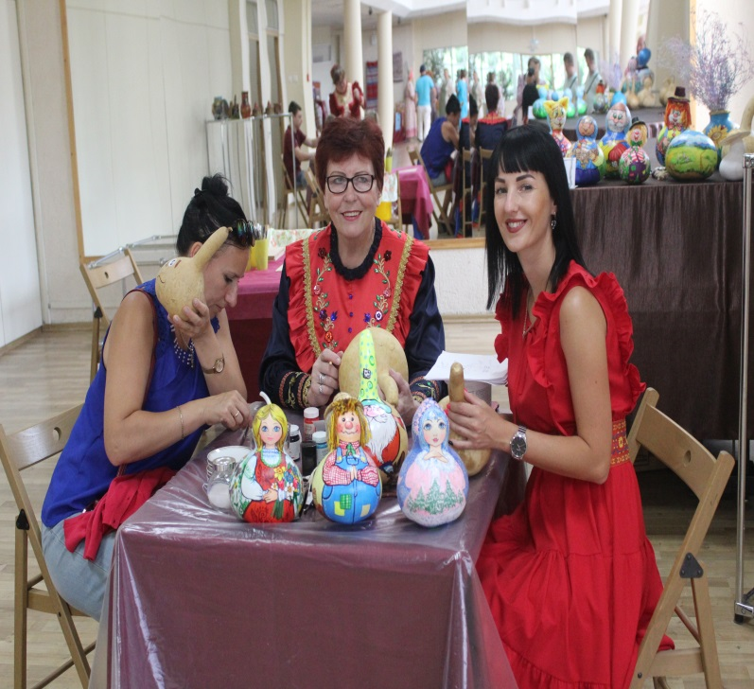
План реализации
4. « Этап продвижения»
Поиск и определение площадок реализации
Организация маркетинга
Создание логотипа
Агитационная работа
Участие в фестивалях, выставка
Привлечение инвесторов

Slide 15
Ресурсы
Исторические факты применения посудной тыквы в казачьем быту, сотрудничество с музеями
Уникальность направления, авторская роспись
Бюджет: спонсорские вложения, личные средства, благотворительные фонды, местный бюджет
Актуальность спроса на эко товары
Близкое расположение Щепкинского сельского поселения к городу
Наличие земельного участка
Трудовая сила (волонтеры поселения, сотрудники культуры, школьники)
Выход на фестивали и конкурсы различного уровня

Slide 16
Преимущества
Отсутствие конкурентности
Поддерживается общественностью
Возможности для креативных идей
Экологически чистые изделия не оказывают отрицательное воздействие на окружающую среду
Большинство таких товаров более долговечно и выносливо к окружающим условиям
Не вызывают аллергических реакций

Slide 17
Оценка проекта:

